Slide 1



Java面向对象程序设计
第12章
Java多线程机制
计算机学院

Slide 2
核心要点
1
线程的定义
2
创建自己的线程
3
线程的控制与状态
4
线程的优先级
5
线程的同步问题

Slide 3
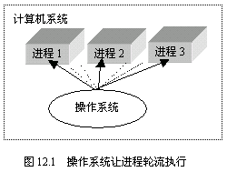
1 线程的定义
1 操作系统与进程
程序是一段静态的代码，它是应用软件执行的蓝本。
进程是程序的一次动态执行过程，它对应了从代码加载、执行至执行完毕的一个完整过程，这个过程也是进程本身从产生、发展至消亡的过程。
现代操作系统可以同时管理一个计算机系统中的多个进程，即可以让计算机系统中的多个进程轮流使用CPU资源。

Slide 4
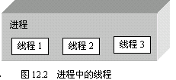
1 线程的定义
进程与线程
线程是比进程更小的执行单位，一个进程在其执行过程中，可以产生多个线程，形成多条执行线索，每条线索，即每个线程也有它自身的产生、存在和消亡的过程。
线程间可以共享进程中的某些内存单元(包括代码与数据)，线程的中断与恢复可以更加节省系统的开销。

Slide 5
1 线程的定义
程序1
不支持多任务的系统
程序2
程序3
时间
程序1
支持多任务的系统
程序2
程序3
时间

Slide 6
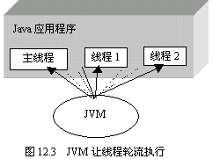
主线程（main线程）
每个Java应用程序都有一个缺省的主线程。
当JVM（Java Virtual Machine 虚拟机）加载代码，发现main方法之后，就会启动一个线程，这个线程称为“主线程”（main线程），该线程负责执行main方法。
JVM一直要等到Java应用程序中的所有线程都结束之后，才结束Java应用程序 。

Slide 7
1 线程Thread
构造方法 | 说明
Thread() | 无参数
Thread(Runnable target) | target 为运行对象
Thread(Runnable target, String name) | target 为运行对象，name为名称。
Thread(String name) | name为线程名称。
Thread(ThreadGroup group, Runnable target) | target 为运行对象，并作为 group线程组的一员。
Thread(ThreadGroup group, Runnable target, String name) | target 为运行对象，name为名称，并作为 group线程组的一员。
Thread(ThreadGroup group, Runnable target, String name, long stackSize) | 具有指定的堆栈大小，其余参数同上，。
Thread(ThreadGroup group, String name) | name为名称，并作为 group线程组的一员。

Slide 8
2 创建自己的线程-方法1
继承线程类Thread
相关的方法：
  run()：该方法用于线程的执行。在线程启动后会调用该方法。你需要重载该方法，以便让线程做特定的工作。
  start()：该方法使得线程启动run()方法。

Slide 9
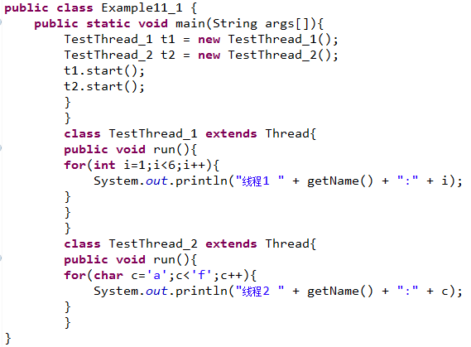
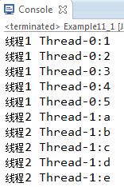
2 创建自己的线程-方法1
例题：创建两个Thread子类线程及其实例，并启动运行
创建线程对象
启动线程
继承Thread类
覆盖run（）方法

Slide 10
2 创建线程-方法2
实现Runnable接口
一个Runnable接口提供了一个
public void run()方法。

Slide 11
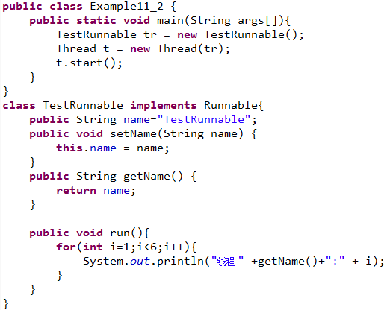
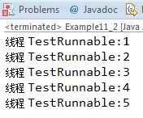
2 创建线程-方法2
例题：使用Runnable接口创建一个线程及其实例，并启动运行
实现Runnable接口

Slide 12
2 创建线程-练习
用上述两种方法创建线程SubThread ，该线程能够在命令行显示 “I am ”+线程名。
编写Application，在其中创建SubThread类的三个对象t1、t2、t3，它们的名称分别为"First"、" Second"、" Third"，并启动这三个线程。

Slide 13
3 线程的控制与状态
new(新建)：一个线程在调用new()方法之后，调用start()方法之前所处的状态。
runnable(就绪)：一旦线程调用了start()方法，线程就转到Runnable()状态。注意，如果线程处于Runnable状态，它也有可能不在运行，这是因为还存在优先级和调度问题。
running(运行状态)：线程正在占用CPU时间
blocked(阻塞/挂起状态)：线程处于阻塞状态。这是由两种可能性造成的：因挂起而暂停；由于某些原因而阻塞，例如等待IO请求的完成等。
dead(终止状态)：线程转到退出状态。这有两种可能性：run()方法执行结束或调用了stop()方法。

Slide 14
3.1 线程状态间的转换
获得CPU时间
start()
新建
就绪
运行
yield()
run()完毕
sleep()
醒来或
IO完成
阻塞
结束

Slide 15
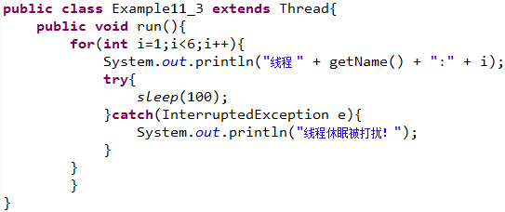
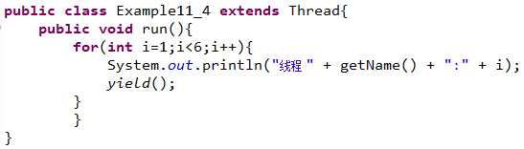
例题：每次循环都让线程休眠100ms
例题11.4：每次循环都让线程暂停一下，让给同级或高优先级的线程，如果没有就继续运行
休眠100ms
调用sleep（）方法
一定要处理异常

Slide 16
4 线程优先级
线程可以设定优先级，高优先级的线程可以安排在低优先级线程之前完成。
Java中，线程的优先级从低到高以整数1~10表示，共分为10级。
设置优先级是通过调用线程对象的setPriority()方法来进行的。
默认优先级为5，优先级高的线程获得CPU时间的机会相对较高。

Slide 17
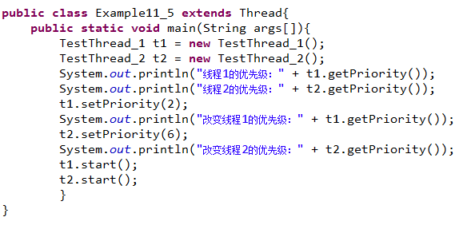
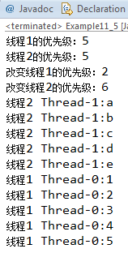
4 线程优先级
例题：创建两个Thread子类线程及其实例，并启动运行，更改它们的优先级

Slide 18
5 线程同步
在处理多线程问题时，我们必须注意这样一个问题：当两个或多个线程同时访问同一个变量，并且一个线程需要修改这个变量。我们应对这样的问题作出处理。
在处理线程同步时，要做的第一件事就是要把修改数据的方法用关键字synchronized来修饰。
所谓线程同步就是若干个线程都需要使用一个synchronized修饰的方法。
public class someClass {
public synchronized void aMethod() {
// Synchronized code block
}
}

Slide 19
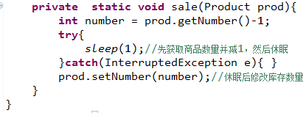
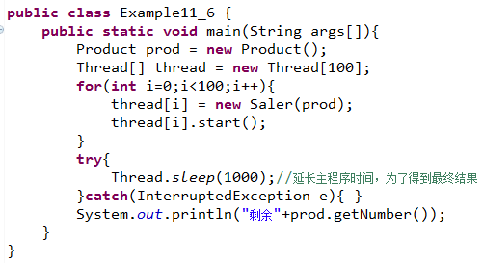
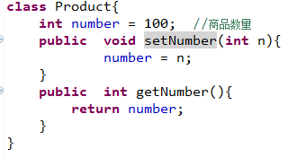
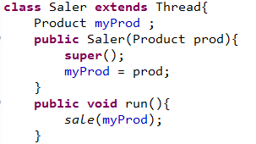

5 线程同步
例题：100个销售人员销售100件商品，每人销售一件，每个人都是先获取商品总剩余数量，然后休息一会，再把库存数量修改减1

Slide 20
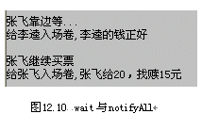
协调同步的线程
wait()方法可以中断方法的执行，使本线程等待，暂时让出CPU的使用权，并允许其它线程使用这个同步方法。
notifyAll()方法通知所有的由于使用这个同步方法而处于等待的线程结束等待。曾中断的线程就会从刚才的中断处继续执行这个同步方法，并遵循“先中断先继续”的原则。
notify()方法只是通知处于等待中的线程的某一个结束等待。
例子8(Example12_8.java, TicketHouse.java )模拟两个人，张飞和李逵买电影票。售票员只有两张五元的钱，电影票5元钱一张。张飞拿二十元一张的人民币排在李逵的前面买票，李逵拿一张5元的人民币买票。因此张飞必须等待（李逵比张飞先买了票）。程序运行效果如图12.10。

Slide 21

线程联合
一个线程A在占有CPU资源期间,可以让其它线程调用join()和本线程联合,如：
B.join();
称A在运行期间联合了B。如果线程A在占有CPU资源期间一旦联合B线程，那么A线程将立刻中断执行，一直等到它联合的线程B执行完毕，A线程再重新排队等待CPU资源，以便恢复执行。如果A准备联合的B线程已经结束，那么B.join()不会产生任何效果。
例子9(Example12_9.java , ThreadJoin.java )使用线程联合模拟顾客等待蛋糕师制作蛋糕，程序运行效果如图12.11 .

Slide 22
GUI线程
当Java程序包含图形用户界面（GUI）时，Java虚拟机在运行应用程序时会自动启动更多的线程，其中有两个重要的线程：AWT-EventQuecue和AWT-Windows。AWT-EventQuecue线程负责处理GUI事件，AWT-Windows线程负责将窗体或组件绘制到桌面。JVM要保证各个线程都有使用CPU资源的机会，比如，程序中发生GUI界面事件时，JVM就会将CPU资源切换给AWT-EventQuecue线程，AWT-EventQuecue线程就会来处理这个事件，比如，你单击了程序中的按钮，触发ActionEvent事件，AWT-EventQuecue线程就立刻排队等候执行处理事件的代码

Slide 23
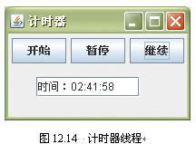
计时器线程
计时器每隔a 毫秒“震铃”一次，参数b是计时器的监视器。计时器发生的震铃事件是ActinEvent类型事件。当震铃事件发生时，监视器就会监视到这个事件，监视器就回调ActionListener接口中的actionPerformed(ActionEvent e)方法。使用Timer类的方法start()启动计时器，即启动线程。使用Timer类的方法stop()停止计时器，即挂起线程，使用restart()重新启动计时器，即恢复线程 .
例子12(Example12_12.java, WindowTime.java )中，单击“开始”按钮启动计时器，并将时间显示在文本框中，同时移动文本框在容器中的位置；单击“暂停”按钮暂停计时器；单击“继续”按钮重新启动计时器。程序运行效果如图12.14。

Slide 24
实验
使用GUI和多线程知识，设计赌马程序，假设有6匹马，先在文本框里输入哪匹马能赢，按“开始”按钮后，马（线程控制）向前跑，看你能否猜中。

Slide 25

作业
模仿秒表功能：
  按“开始”按钮时，即开始计时，并显示数字时间；
  按“停止”按钮时，则停止计时，显示最后时间。

Slide 26
本章小结
1
了解多线程
2
掌握线程创建
3
熟悉线程同步
4
了解线程优先级

Slide 27
人物传记：查尔斯.巴赫曼
1973年图灵奖获得者：查尔斯.巴赫曼
巴赫曼1924年生于曼哈顿。1948年在密歇根州立大学取得工程学士学位，1950年在宾夕法尼亚大学取得硕士学位。20世纪50年代在Dow化工公司工作，1961- 1970年在通用电气公司任程序设计部门经理，1970-1981年在Honeywell公司任总工程师，同时兼任Cullinet软件公司的副总裁和产品经理。1983年巴赫曼创办了自己的公司。
巴赫曼在数据库方面的主要贡献有两项，第一就是在通用电气公司期间，主持设计与开发了最早的网状数据库管理系统IDS。IDS于1964年推出后，成为最受欢迎的数据库产品之一，而且它的设计思想和实现技术被后来的许多数据库产品所仿效。其二就是巴赫曼积极推动与促成了数据库标准的制定。1971年推出了DBTG报告，成为数据库历史上具有里程碑意义的文献。DBTG首次确定了数据库的三层体系结构，明确了数据库管理员DBA的概念，规定了DBA的作用与地位。DBTG系统虽然是一种方案而非实际的数据库，但它所提出的基本概念却具有普遍意义，不但国际上大多数网状数据库管理系统都遵循DBTG模型，而且对后来产生和发展的关系数据库技术也有很重要的影响，其体系结构也遵循DBTG的三级模式。
由于巴赫曼在以上两方面的杰出贡献，巴赫曼被理所当然地公认为“网状数据库之父”或“DBTG之父”，在数据库技术的产生、发展与推广应用等各方面都发挥了巨大的作用。也因此获得1973年度图灵奖。
在数据库的文档资料中，有一种描述网状数据库模型的数据结构图称为“巴赫曼图”，是巴赫曼发明的。此外，巴赫曼还主持制定了著名的“开放系统互连”标准，即OSI（Open System Interconnection）。OSI对计算机、终端设备、人员、进程或网络之间的数据交换提供了一个标准规程，实现OSI对系统之间达到彼此互相开放有重要意义。巴赫曼也是建立在波士顿的计算机博物馆的创始人之一。
20世纪70年代以后，由于关系数据库的兴起，网状数据库受到冷落。但随着面向对象技术的发展，有人预言网状数据库有可能重新受到人们的青睬。

Slide 28
贡献涉及数据库的图灵奖获得者
1973 | 查尔斯．巴赫曼 | “网状数据库之父”
1981 | 埃德加．科德 | 关系数据库之父
1998 | 詹姆斯．格雷 | 数据库和事务处理专家

